Slide 1
Фестиваль мастер-классов для учителей английского языка образовательных организаций ассоциации «Запад» «A Rainbow of Pedagogical Ideas» (Радуга педагогических идей)
МПО учителей иностранного языка,
руководитель Л.В. Пашова

Slide 2
Фестиваль мастер-классов для учителей английского языка образовательных организаций ассоциации «Запад» «A Rainbow of Pedagogical Ideas» (Радуга педагогических идей)
Проводится четвёртый год по инициативе МПО учителей иностранного языка Верещагинского ГО
Количество участников 17-20 человек
Количество мастер-классов от 5 до 10
Проводился в МБОУ «ВОК» СП Школа №1, Школа №121 (2 раза), МБОУ «ВСШИ»
Участники: Верещагино, Сива, Очёр, Карагай, Большая Соснова.

Slide 3
Фестиваль мастер-классов для учителей английского языка, 2020-21 (МБОУ «ВСШИ», организаторы Пашова Л.В., Бородулина С.Н.)
В Фестивале, в качестве выступающего или слушателя, приняли участие 20 учителей английского языка школ муниципальных и городских округов ассоциации «Запад».
В программе Фестиваля были представлены 8 мастер-классов педагогов Верещагинского городского округа, Очёра, Сивы и Большой Сосновы. Выступающие делились инновационным педагогическим опытом, демонстрировали активные и продуктивные способы деятельности (приемы, методы, технологии) по развитию предметных и метапредметных умений обучающихся.

Slide 4
Межрайонный фестиваль мастер-классов учителей английского языка ассоциации «Запад» Пермского края «A Rainbow of Pedagogical Ideas». 25 марта 2021 года в МБОУ «ВСШИ»
Всего – 8 мастер-классов
География: Верещагино, Сива, Очёр, Большая Соснова
2 мастер-класса представлены педагогами ВГО

Slide 5
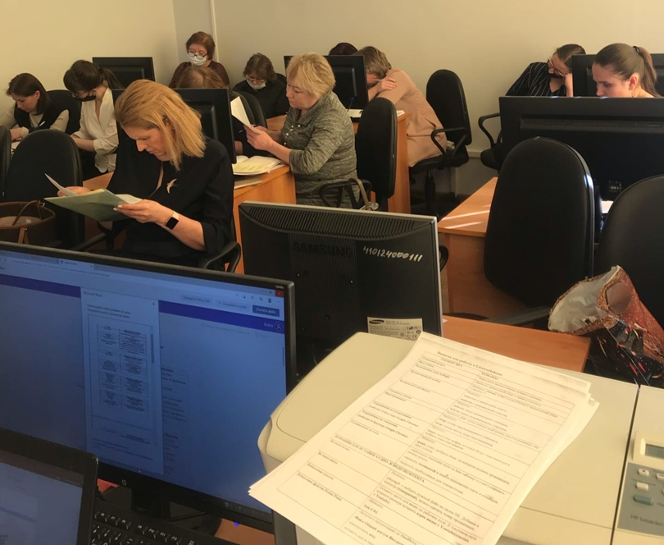
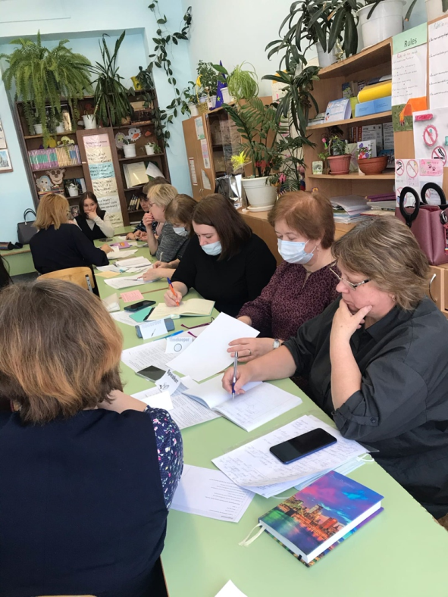
Фестиваль мастер-классов для учителей английского языка 2020-21

Slide 6
Фестиваль мастер-классов для учителей английского языка 2021-22
Всего – 10 мастер-классов
География: Верещагино, Сива, Очёр, Карагай
6 мастер-классов представлены педагогами ВГО

Slide 7
Фестиваль мастер-классов для учителей английского языка, 2022-23
29 марта в МБОУ "ВОК" СП Школа №121 проводился межмуниципальный Фестиваль мастер-классов для учителей английского языка образовательных организаций ассоциации "Запад"(организаторы Фестиваля Наталья Николаевна Петрова, Елена Вадимовна Тиунова, Л.В. Пашова) .
На Фестивале были созданы условия для повышения профессиональной компетенции и развития педагогического мастерства учителей иностранного языка на основе организации пространства для профессионального общения по обмену опытом работы через применение современных образовательных технологий в урочной и внеурочной деятельности.
Фестиваль прошёл в творческой атмосфере, 17 человек из Верещагино и Очёра с большим интересом участвовали в мастер-классах, узнали много нового и полезного и отметили высокий уровень проведения мероприятия.

Slide 8
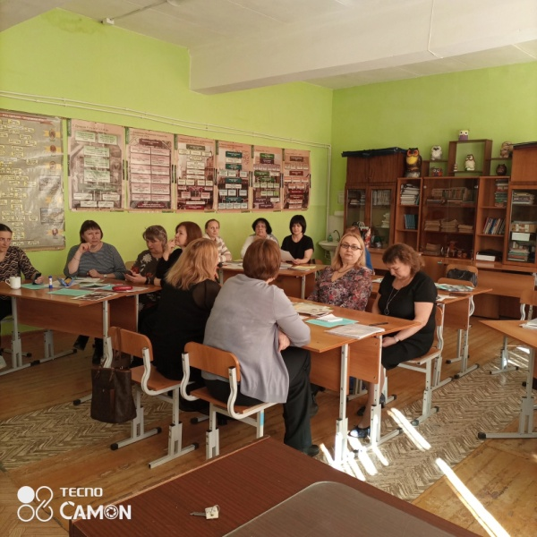
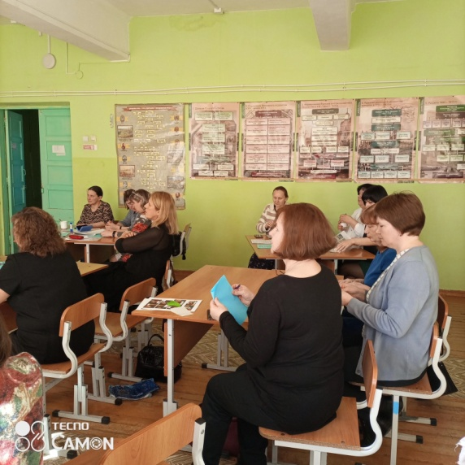
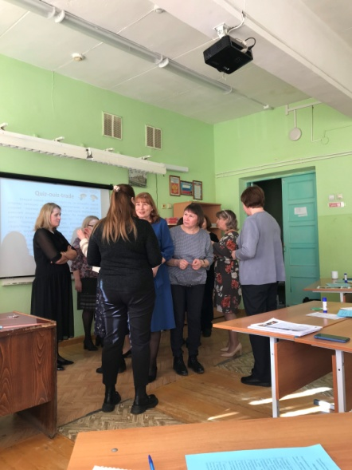
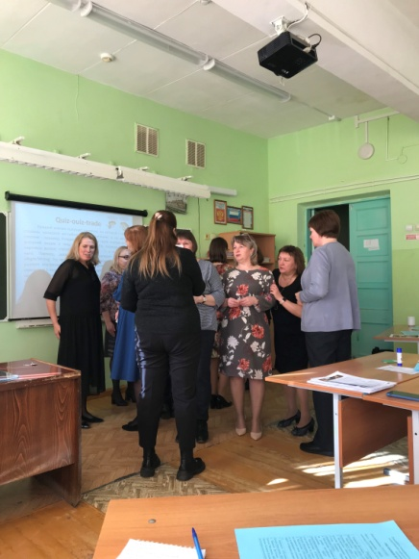
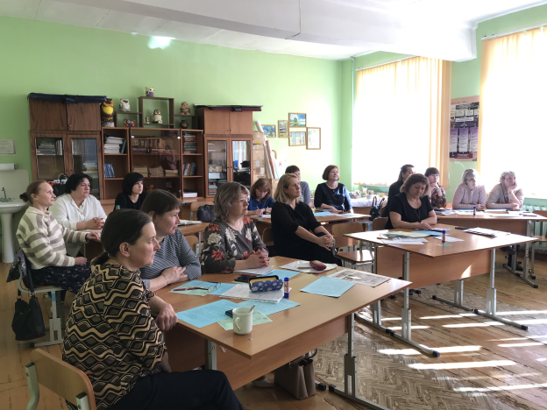
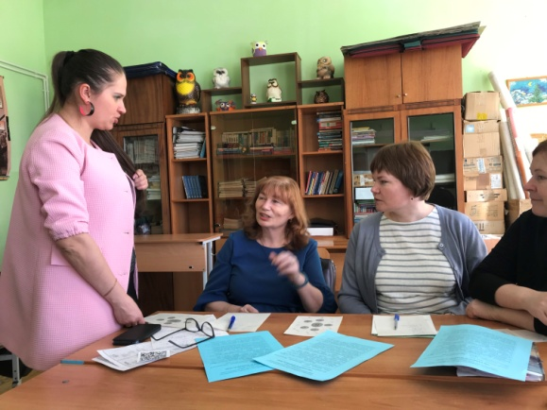
Фестиваль мастер-классов для учителей английского языка

Slide 9
Фестиваль мастер-классов для учителей английского языка 2022-23
Всего – 5 мастер-классов
География: Верещагино, Очёр
3 мастер-класса представлены педагогами ВГО

